Slide 1
Мастер-класс
«Зимнее дерево»
Елена Сергеевна Мухамадиева
воспитатель

Slide 2

По деревьям серебристая
Перекинулась фата
Белоснежная, пушистая,
Кружевная красота!
И себя берёзка грустная
Не могла узнать сама
Так украсила искусная
Ветки деревца зима…

Slide 3
В один из морозных дней, мы с детьми группы «Гномы», решили сделать зимнее дерево из снежинок , которые вырезал для нас папа одного из воспитанников.

Slide 4
Для того, чтоб сделать красивое Зимнее дерево, нам понадобилось следующее:
*листы А4
*синяя и белая гуашь
*скотч
*клей
*кисточки
*салфеточки
*шаблон дерева
*снежинки

Slide 5

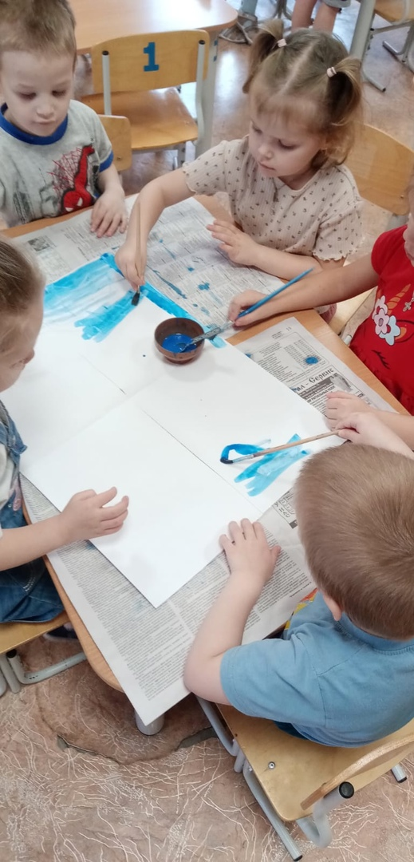
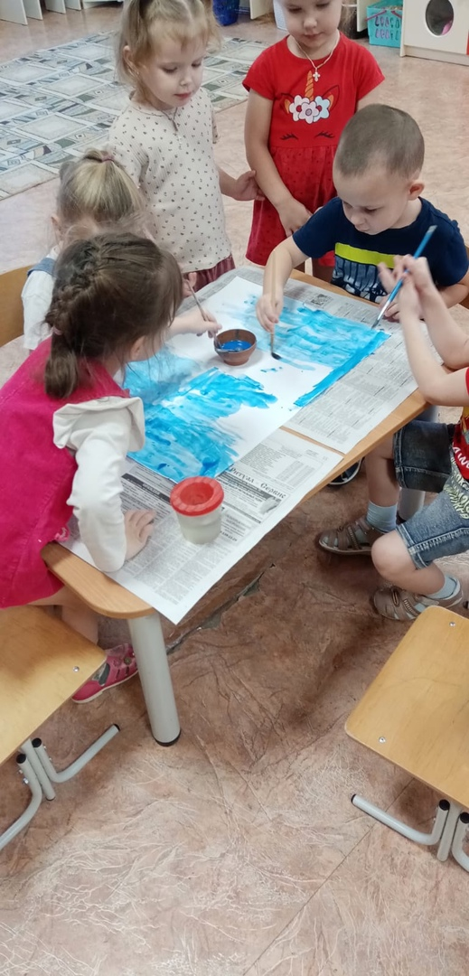
Первым делом , мы склеили листы при помощи скотча и затонировали бумагу в голубой фон из смешанной гуаши синего и белого цвета

Slide 6
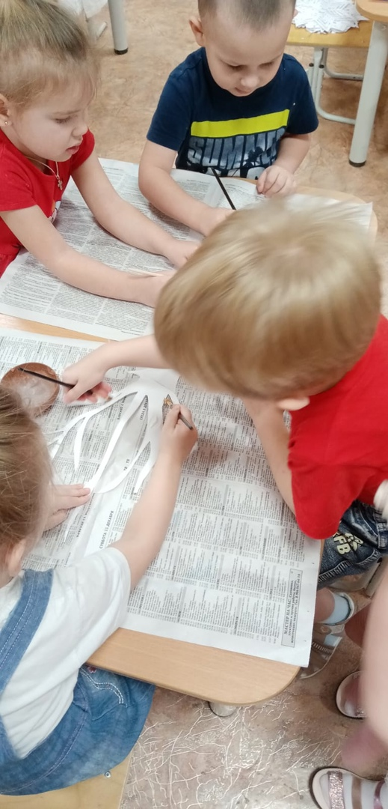
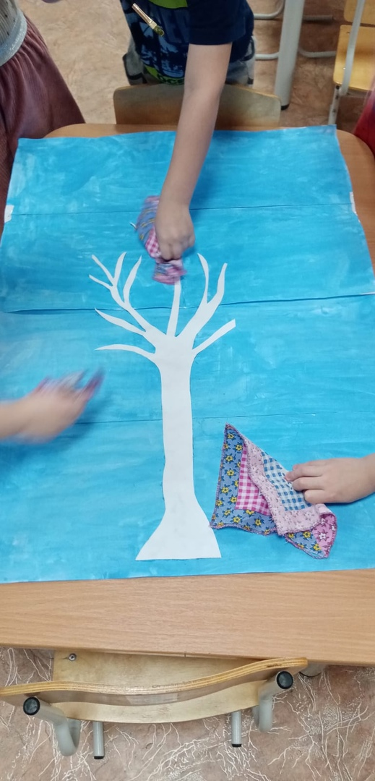
Вторым этапом нашей работы было приклеивание шаблона дерева на высохший фон

Slide 7
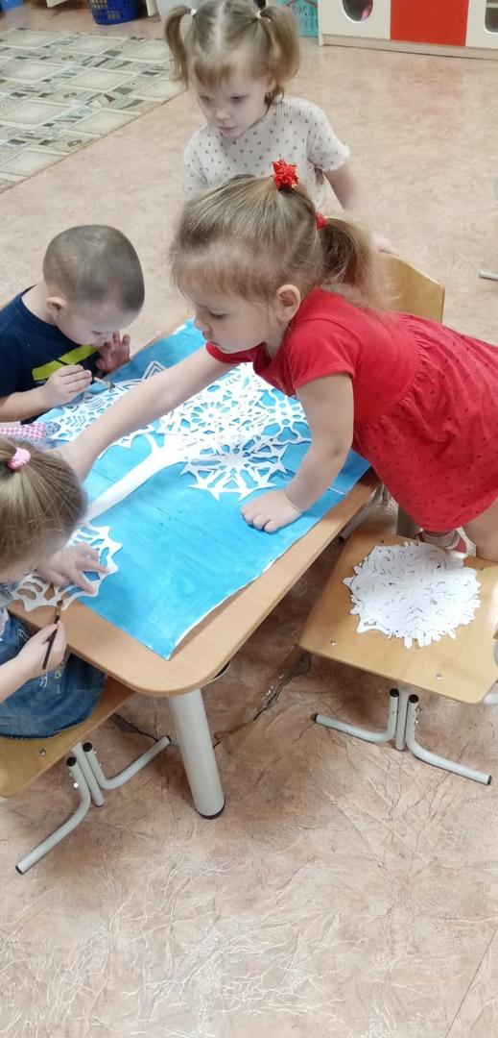
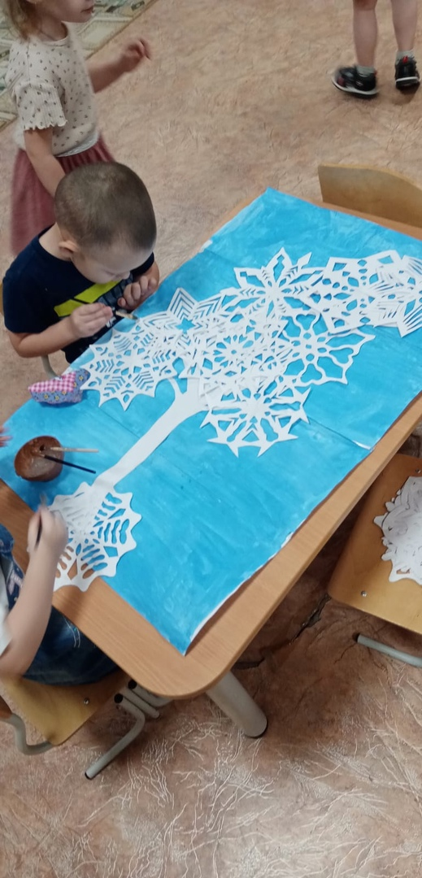
В завершении нашей работы ребята приклеили снежинки к шаблону дерева

Slide 8
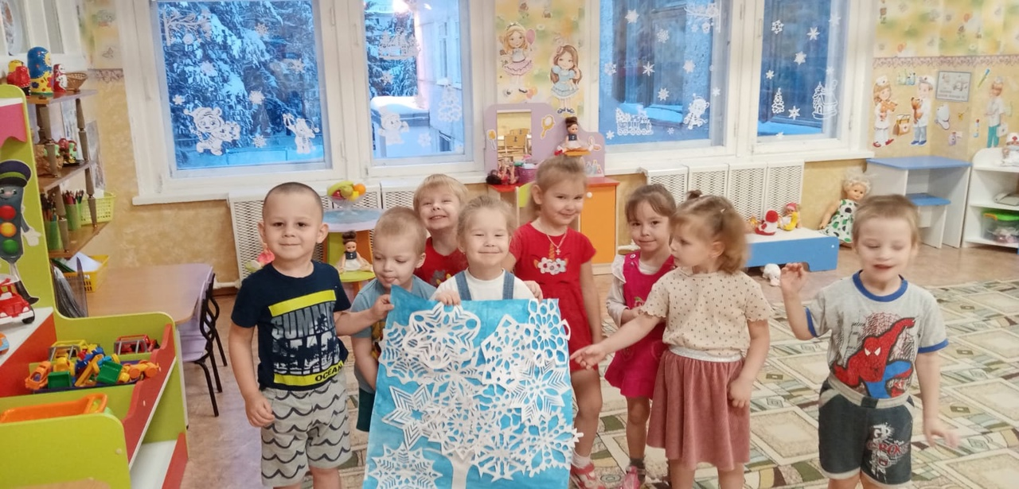
В итоге у нас получилось кривое ЗИМНЕЕ ДЕРЕВО.
Все ребята были довольны от своей проделанной работы.

Slide 9
Спасибо за просмотр!

